Slide 1
Välkomna!
Årsstämma
Kävlingeåns vattenråd
2019-05-23

Slide 2
Vattenförvaltning
VattenAtlas
Remisser och samråd
Statliga offentliga utredningar
Vattenförvaltningsutredningen
Utredning om minskad övergödning genom stärkt lokalt åtgärdsarbete
Hemsida
Utåtriktat arbete
Kurser/konferenser
Artiklar
Publikationer

Slide 3
Recipientkontroll
Ordinarie provtagningsprogram
Ålgräsundersökning

Slide 4
Vattenvårdsprogram Kävlingeån
Etapp I: 2012-2015
Etapp II: 2016-2018
Justeringar och information Björka
Fosfordamm Ry
Utvidgning Veberöds Ljung översilning
Våtmark Hammarlunda
Våtmark S Sandby
Uppföljning fiskevårdsåtgärder
Reduktionsfiske Sövdesjön
Fokus Vombsjön

Slide 5
Vattenvårdsprogram Kävlingeån
Projekt | Finansieringsform | Total budget (tkr) | Sökt belopp (tkr) | Beviljat belopp (tkr) | Slut-redovisning
Vattenvårdsåtgärder Kävlingeån | LOVA | 2 520 | 1 260 | 1 260 | 2019-10-31
Reduktionsfiske Sövdesjön | LOVA | 763 | 382 | 382 | 2020-10-31
Vattenvårdande åtgärder Kävlingeån | LONA | 12 000 | 6 000 | 6 000 | 2022-03-31
Åtgärdssamordnare Vombsjöns tillrinningsområde | HaV | 1 270 | 1 524 | 1 016 | 2021-02-15
Totalt |  | 16 553 | 9 166 | 8 658

Slide 6
Reparation och underhåll
Inventering av åtgärdsbehov
Planering av åtgärder
Entreprenadarbeten påbörjade

Slide 7
Årsstämma
Kävlingeåns vattenråd
2019-05-23

Slide 9
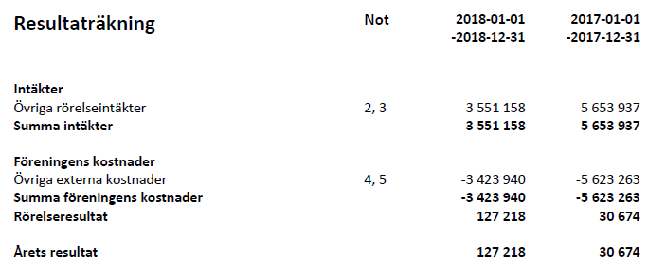
Resultaträkning

Slide 10
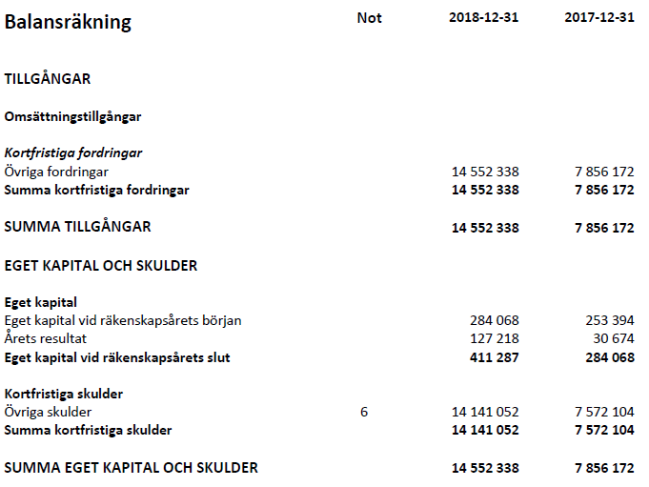
Balansräkning

Slide 11
Medelsdisposition
Förslag till vinstdeposition
Till årsstämmans förfogande står följande vinstmedel:
Balanserade vinstmedel 284 068
Årets resultat 127 218
411 287
Styrelsen föreslår att vinstmedlen disponeras så att vinstmedlen 411 287 kr överförs i ny räkning

Slide 12
Årsstämma
Kävlingeåns vattenråd
2019-05-23

Slide 13
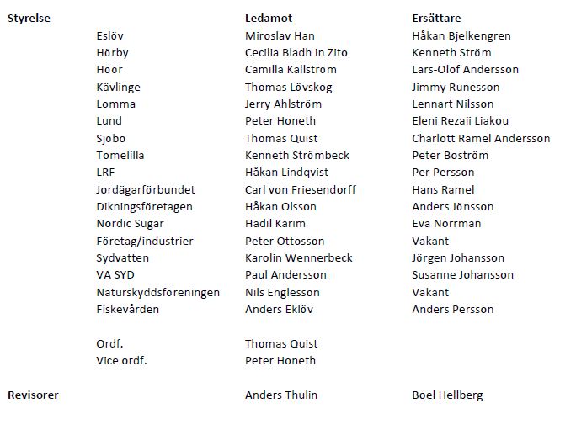
Valberedningens förslag till ledamöter i styrelsen samt revisorer Bilaga 2

Slide 14
Årsstämma
Kävlingeåns vattenråd
2019-05-23

Slide 15
Arbetsplan Bilaga 3
Vattenförvaltningens verksamhet för 2020 föreslås bygga vidare på verksamhetsförslag och arbetsplaner från föregående år med huvudfokus på följande punkter:
Temadagar med aktuella vattenteman
Remisshantering/samråd
Bevaka möjligheter till extern finansiering och genomförande av projekt utanför den ordinarie verksamheten
Utåtriktad information om vattenrådets arbete via bl. a. hemsida och föredrag
Resurs för medlemmarna i vattenförvaltningsfrågor
Administration
Samarbete med universitet och högskolor kring examensarbeten och forskningsprojekt kopplade till verksamheten
Övrig verksamhet med koppling till vattenförvaltning, nya verksamheter, projekt eller arbetsgrupper

Slide 16
Arbetsplan Bilaga 3
Recipientkontrollen för 2020 föreslås ha huvudfokus på följande punkter:
Genomförande av ordinarie recipientkontrollprogram
Genomförande av ålgräsundersökning i Lommabukten utanför Kävlingeåns mynning
Spridning av resultat via hemsida
Bevakning av oväntade resultat inom recipientkontrollen
Bevakning av eventuella oförutsedda utsläpp till ån
Framtagning av förslag på undersökningar och åtgärder till följd av eventuella utsläpp eller oväntade resultat från undersökningar inom recipientkontrollen
Bevakning av pågående förändringsarbete inom Öresunds vattenvårdsförbund inför eventuellt ansökande om medlemskap
Övrig verksamhet kopplad till recipientkontrollen, t.ex. koppling till Vattendirektivet

Slide 17
Arbetsplan Bilaga 3
Vattenvårdsprogrammets verksamhet 2020 föreslås ha huvudfokus på följande:
Genomförande av arbetet med etapp III
Genomförande av Fokus Vombsjön
Genomförande av projektet ”Vombsjöns tillrinningsområde”
Övrig verksamhet kopplad till Vattenvårdsprogram Kävlingeån, t.ex. bevakning av extern finansiering av åtgärder
Fortsätta arbetet med att ta fram och förankra förslag på nytt samarbetsavtal fr.o.m. 2022

Slide 18
Arbetsplan Bilaga 3
De övergripande målsättningarna för vattenvårdsprogrammet är:
god ekologisk och kemisk status i Kävlingeåns vattenförekomster
minskande halter av övergödande och förorenande ämnen i områdets vattendrag, sjöar och grundvatten, samt minskad uttransport av näringsämnen till Öresund
ökad biologisk mångfald med anknytning till vatten i avrinningsområdet
ökad areal av vattennära rekreationsområden, främst i anslutning till tätorterna
att hantera frågor om översvämningsproblematik och flödesreglering

Slide 19
Arbetsplan Bilaga 3
Arbetet med Reparation och underhåll 2020 föreslås ha huvudfokus på följande:
Genomförande av nödvändiga reparations- och underhållsåtgärder
Inventering av åtgärdsbehov för ett urval av de våtmarker som anlagts inom Kävlingeåns avrinningsområde
Beredskap för insatser vid behov av akuta reparationsåtgärder

Slide 20
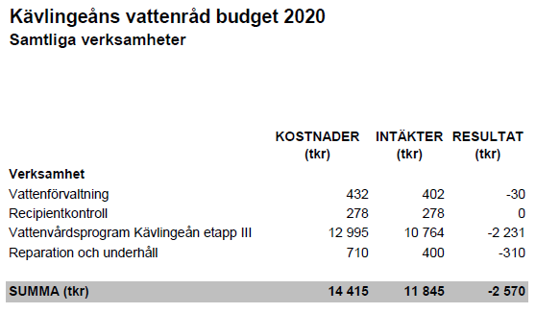
Budget Bilaga 3

Slide 21
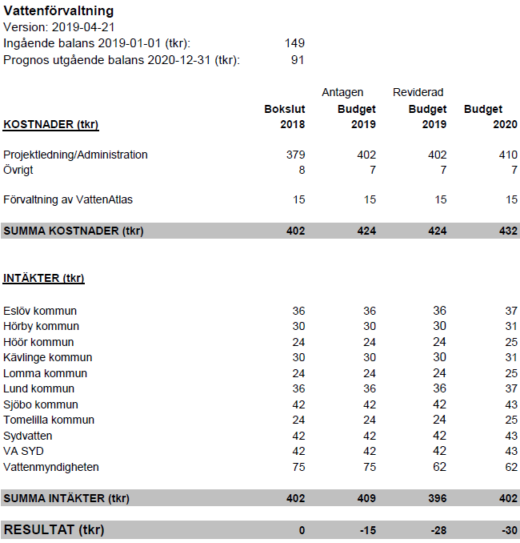
Budget Bilaga 3

Slide 22
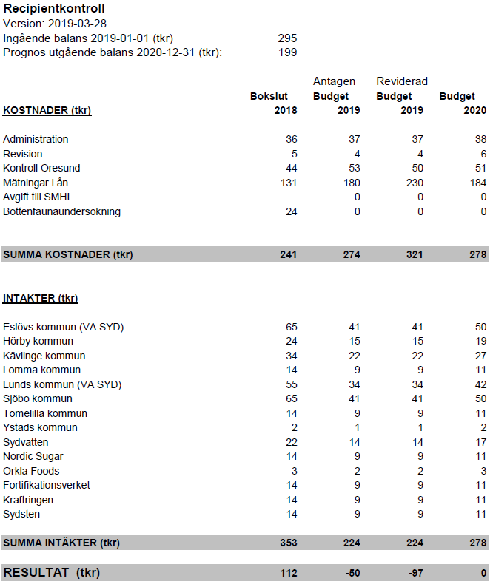
Budget Bilaga 3

Slide 23
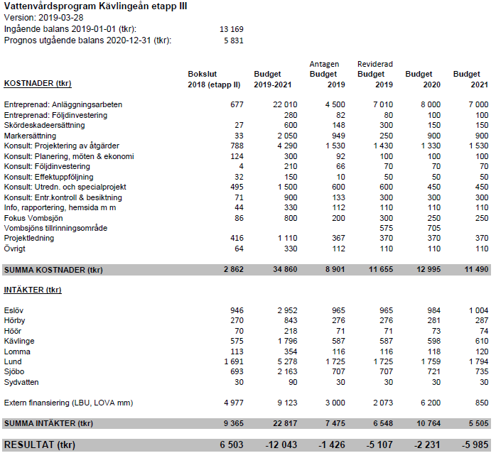
Budget Bilaga 3

Slide 24
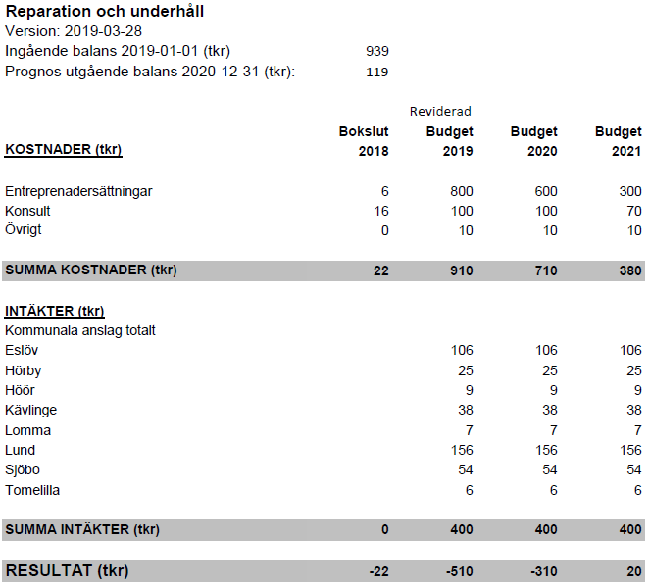
Budget Bilaga 3

Slide 25
Årsstämma
Kävlingeåns vattenråd
2019-05-23

Slide 26
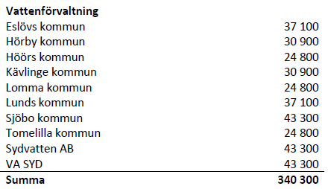
Utdebitering Bilaga 4
Utdebitering hos betalande medlemmar 2020
Alla belopp i kr
Prisnivå 2020

Slide 27
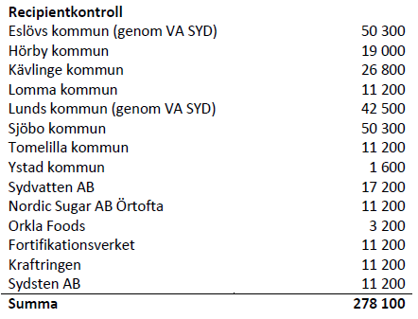
Utdebitering Bilaga 4
Utdebitering hos betalande medlemmar 2020
Alla belopp i kr
Prisnivå 2020

Slide 28
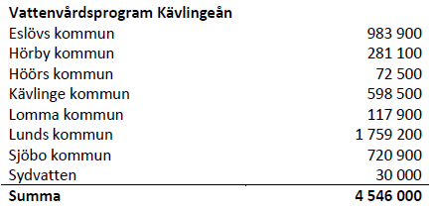
Utdebitering Bilaga 4
Utdebitering hos betalande medlemmar 2020
Alla belopp i kr
Prisnivå 2020

Slide 29
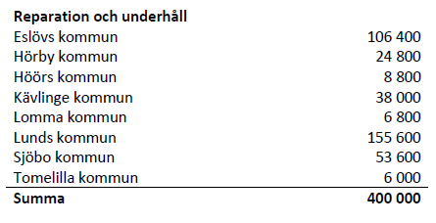
Utdebitering Bilaga 4
Utdebitering hos betalande medlemmar 2020
Alla belopp i kr
Prisnivå 2020

Slide 30
Konstituerande styrelsesammanträde
Kävlingeåns vattenråd
2019-05-23

Slide 31
Val av adjungerade
Eslöv
Jonas Johansson Annika Söderman
Lund
Emilie Björling Anna Helgeson
Sjöbo
Eva Nielsen Osterman Pia Fröjd
Länsstyrelsen
Pardis Pirzadeh Anna Ejserholm

Slide 32
Val av beredningsgrupp
Eslöv Jonas Johansson Annika Söderman
Hörby Mikael Ulvholt Carin Holst
Höör Emilia Scherlund Åsa Abrahamsson
Kävlinge Patrik Lund Fredric Palm
Lomma Helena Björn Adam Bahr
Lund Emilie Björling Anna Helgeson
Sjöbo Eva Nielsen Osterman Pia Fröjd
Tomelilla Charlotte Lindström
Nordic Sugar Hadil Karim Eva Norrman
Fort.verket
Sydvatten Magdalena Lindberg Eklund Markus Holm
VA SYD Susanne Johansson Thomas Persson
Kraftringen Stellan Nilsson

Slide 33
Val av styrgrupp Fokus Vombsjön
Tidigare ledamöter representerar följande organisationer
Sjöbo kommun
Eslövs kommun
Lunds kommun
Hörby kommun
Sydvatten AB
VA SYD
LRF
Övedskloster
Ideella fiskevården

Slide 34
Val av arbetsgrupp Fokus Vombsjön
Förslag till ledamöter:
Ordinarie Ersättare
Linda Parkefelt Sydvatten
Anna Olsson Kävlingeåns vattenråd, t.o.m. 2019-08-31
? Kävlingeåns vattenråd, fr.o.m. 2019-09-01
Jonas Johansson Annika Söderman Eslövs kommun
? Lunds kommun
Anders Lindén Sjöbo kommun
Håkan Lindquist LRF
Lars Bäksted Markägare, Övedskloster
Carlos Piekkari Leif Nilsson Yrkesfisket
Anders Karlsson Sportfiskarna Region Syd
Adjungerade:
Vibeke Lirås Karin Olsson Länsstyrelsen

